Slide 1

Écrire pour les medias
Odile Farge

Slide 2

Calendrier
(38) | MERCREDI 16 SEPTEMBRE – 2 H 00 ( 15h30-17h30 )
(40) | MERCREDI 30 SEPTEMBRE – 2 H 00 ( 15h30-17h30 )
(42) | MERCREDI 14 OCTOBRE – 2 H 00 ( 15h30-17h30 )
(43) | MERCREDI 21 OCTOBRE – 2 H 00 ( 15h30-17h30 )
(45) | MERCREDI 04 NOVEMBRE – 2 H 00 ( 15h30-17h30 )
            A REPORTER
(46) | MERCREDI 11 NOVEMBRE – 2 H 00 ( 15h30-17h30 )
MERCREDI 18 NOVEMBRE – 2 H 00 (15H30 – 17H30)

Slide 3

Avant tout…
Un complément au cours de Journalisme
Lire régulièrement la presse écrite – qu’il s’agisse de la presse papier ou de la presse en ligne.
  Lire régulièrement un titre de la presse qui vous intéresse, ou alors choisir de lire différents titres, y compris des journaux éloignés de votre sensibilité, pour vous familiariser avec différentes lignes éditoriales, et comparer le traitement d’un même sujet d’actualité par différentes rédactions.
OBSERVEZ COMMENT LES JOURNALISTES ÉCRIVENT !
INSPIREZ VOUS DES JOURNALISTES DE PRESSE ÉCRITE !

Slide 4
Avant tout…
A la BU d’Angers, accès « Europresse ». Tapez « BU Angers Europresse » dans un moteur de recherche, cliquez sur le premier lien disponible, puis sur «Accéder».
  Allez ensuite dans « Publications en PDF ». Ensuite, à partir de la liste par ordre alphabétique, recherchez les titres de presse qui vous intéressent.

Slide 5

Sommaire des séances
S01 – Méthodologie de travail
  Définitions
  On parle d’écriture
  On parle de medias
  On parle d’écrire pour les medias
De S02 à S06
  Exercices en cours
  A rendre en fin de cours

Slide 6

Validation
Présence
Ponctualité
Participation
  Exercices demandés
Une note sur 20

Slide 7

Enfin…
Vous : 3 ou 4 phrases
    Age / Parcours (rapide) / Pourquoi L3 Edicom / Avenir ?
Moi : odile.farge@univ-angers.fr
Dans l’objet du message : [ANGERS-L3]

Slide 8

Go!

Slide 9
Séance S01
Méthodologie de travail
On parle d’écriture
  Un mix entre la poésie et le journalisme
  Le journalisme est un genre littéraire
  Développer le plaisir d’écrire…
        …pour les medias
  Que la créativité serve le journalisme
  Faire appel à l’enfant que nous sommes
  Sortir de notre routine

Slide 10

Écrire pour les médias
  Ecrire
    Qu’est-ce que cela signifie ?
    Écriture
  Medias
    Qu’est-ce qu’un média ?

Slide 11
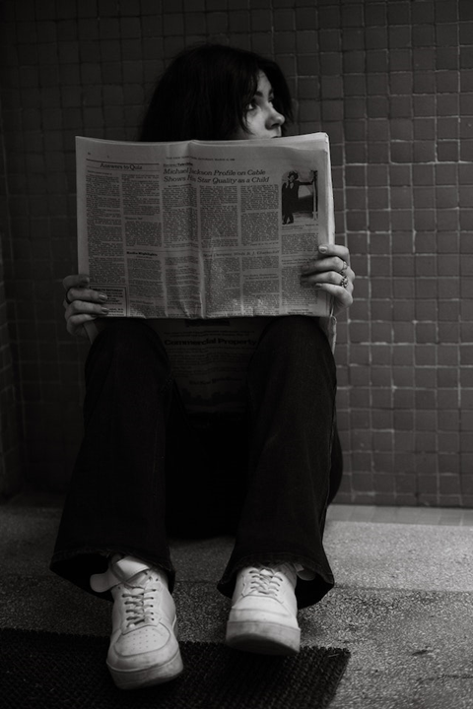
Media: définition(s)
Un média (ou mass-media) est un moyen de diffusion d'informations utilisé pour communiquer avec un grand nombre d'individus. Ces moyens de communication sont principalement la presse écrite, la radio, la télévision, Internet.

Slide 12

Écrire
Avant d’écrire, il faut… LIRE
LISEZ LES ARTICLES DES JOURNALISTES
INSPIREZ VOUS DES JOURNALISTES DE PRESSE ÉCRITE !
Question: Quelles sont vos sources ?
Méthodologie : Avant toute chose, mettre en place une veille informationnelle

Slide 13

Veille informationnelle
Définition : « Surveillance de la parution de l’information pertinente à un sujet par des actions de recherche, de traitement et de diffusion
  soit pour une utilisation personnelle :
se tenir au courant d’un sujet d’actualité, d’un sujet de recherche universitaire
  soit dans une démarche professionnelle :
en vue de l’exploitation des informations recueillies par des personnes pour qui elle s’avère utile ; peut représenter un avantage concurrentiel (par exemple pour la prise de décisions). »
Notes:
Définition : Surveillance de la parution de l’information pertinente à un sujet par des actions de recherche, de traitement et de diffusion

Slide 14

Veille informationnelle
Information pertinente ?
Différence entre recherche d’information et veille ?
  Recherche d’information : action ponctuelle
  Veille : processus « continu »
Notes:
Niveau primordial
On y trouve les critères les plus importants. Ils sont à ce point importants qu'une majorité de réponses négatives à ce niveau devrait sérieusement vous faire reconsidérer l'utilisation de l'information trouvée. À l'inverse, lorsque la majorité des critères est positive, cela constitue un bon signe. Le reste des critères vous permettra de confirmer ou d'infirmer cette impression favorable!
Niveau modéré
Contrairement aux deux autres niveaux, trois groupes de critères le composent. Les deux premiers groupes, "Indices temporels" et "Orientations du site", sont particuliers en ce sens qu'on en évalue l'impact par rapport au besoin d'information comblé, et non simplement au regard du site lui-même. Ainsi, vous pourriez, à la limite, juger que le groupe "Indices temporels" ne s'applique pas à votre contexte.Les résultats globaux obtenus à ce niveau ne permettent pas, de manière autonome, de trancher en faveur ou non d'une information, d'où son appellation de "modéré". On doit plutôt cumuler ces résultats avec ceux du niveau primordial, et éventuellement avec ceux du niveau accessoire, pour arriver à raffiner et à préciser la valeur accordée à une information pour elle-même, ou en comparaison avec d'autres.
Niveau accessoire
Les critères qui le composent devraient vous servir essentiellement à situer une information trouvée vis-à-vis d'une autre de même nature par rapport aux critères d'évaluation précédents.
Veille : processus « continu » [ => Remise en cause de sa veille]
Veiller sur sa veille…

Slide 15

Veille sur le Web
Le Web visible : Web accessible par les moteurs de recherche classiques. Même les moteurs de recherche classiques les plus performants n’indexent que de 3 à 10 % du total du Web.
Le Web invisible : sites que les moteurs de recherche classiques ne peuvent référencer
IMPOSSIBLE D’IGNORER LE WEB PROFOND
Notes:
bases de données, de sites dont les pages sont construites de façon dynamique et interactive, en « asp » ou en « php » par exemple. Sites pour des communautés spécifiques
bibliothèques.
une source colossale d’informations pour tous les types de veille.
250 fois plus volumineux que le Web visible
plus riche en informations spécifiques que le Web visible

Slide 16
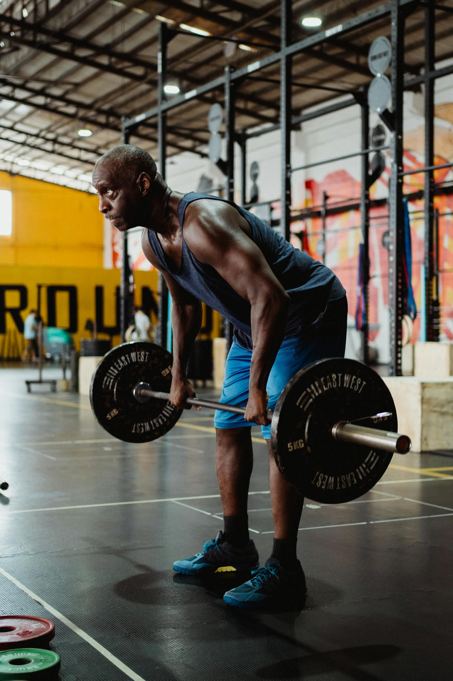
Les EFFORTS du Veilleur
Objectif : Trouver la BONNE information.
Parcourir le WEB VISIBLE avec VIGILANCE et IDENTIFIER des informations PERTINENTES.
Parcourir le WEB INVISIBLE, avec des outils spécifiques autres que les moteurs classiques de recherche.
Classer, catégoriser, résumer et mettre à disposition l’information recueillie.
Notes:
Avoir à l’esprit l’importance STRATÉGIQUE d’une opération de veille.

Slide 17
Autrement dit…
Définir le sujet
Problématique
Thématique
Encyclopédies
Livres
Web
Recherche
Observation
Préparer sa recherche
Trouver les informations
Organiser sa veille
Traitement
Evaluation ?
Les outils
Analyse
Pertinence ?
La bibliographie
Les citations (plagiat)
Citer ses sources
Restitution
Rédiger
(synthèse – dossier – revue de presse)
Décision

Slide 18

La fabrique de l’information
87 % des informations ONT pour origine les grandes agences de presse.
Notes:
Parmi ces dernières, 3 se maintiennent au tout premier rang mondial :
– Associated Press
– Reuters
– Agence France-Presse
17– Associated Press, la plus ancienne et la plus étendue (4 000 employés, 145 bureaux américains et 95 bureaux internationaux dans 72 pays ; à laquelle sont abonnés 1 700 journaux du monde entier.
18– Reuters (aujourd’hui cotée en bourse et au Nasdaq) emploie près de 2 500 journalistes, rédacteurs, photographes et cameramen dans 150 pays. Elle jouit d’une forte notoriété pour ses informations économiques et financières.
19– Agence France-Presse, fondée par Havas en 1835 ; dispose d’un réseau de 110 bureaux dans 165 pays regroupés en cinq grands centres (Washington DC, Hong Kong, Montevideo, Nicosie, Paris) et de 1 200 journalistes [9]

Slide 19

La fabrique de l’information
Si certains journaux ne font que reproduire les dépêches d’agence, beaucoup les réécrivent en les adaptant à leur lectorat.
Les journaux gratuits, qui disposent de peu de journalistes, puisent l’essentiel de leurs informations dans les agences.
Ce phénomène qui a tendance à s’accentuer contribue considérablement à uniformiser la presse et à gommer les spécificités des journaux. Il contribue aussi à réduire le journaliste à un simple « rewriter », condamné à réécrire et à synthétiser des dépêches.
Notes:
Cela s’est accentué avec Internet et le phénomène des blogs et la promesse du Web 2.0 qui fait des utilisateurs, des contributeurs, avec des moteurs de recherche qui regroupent des sources d’info et des « clusters » (grappes d’articles)
=> diminution du nombre de journalistes
=> un monde sans journalistes ?

Slide 20
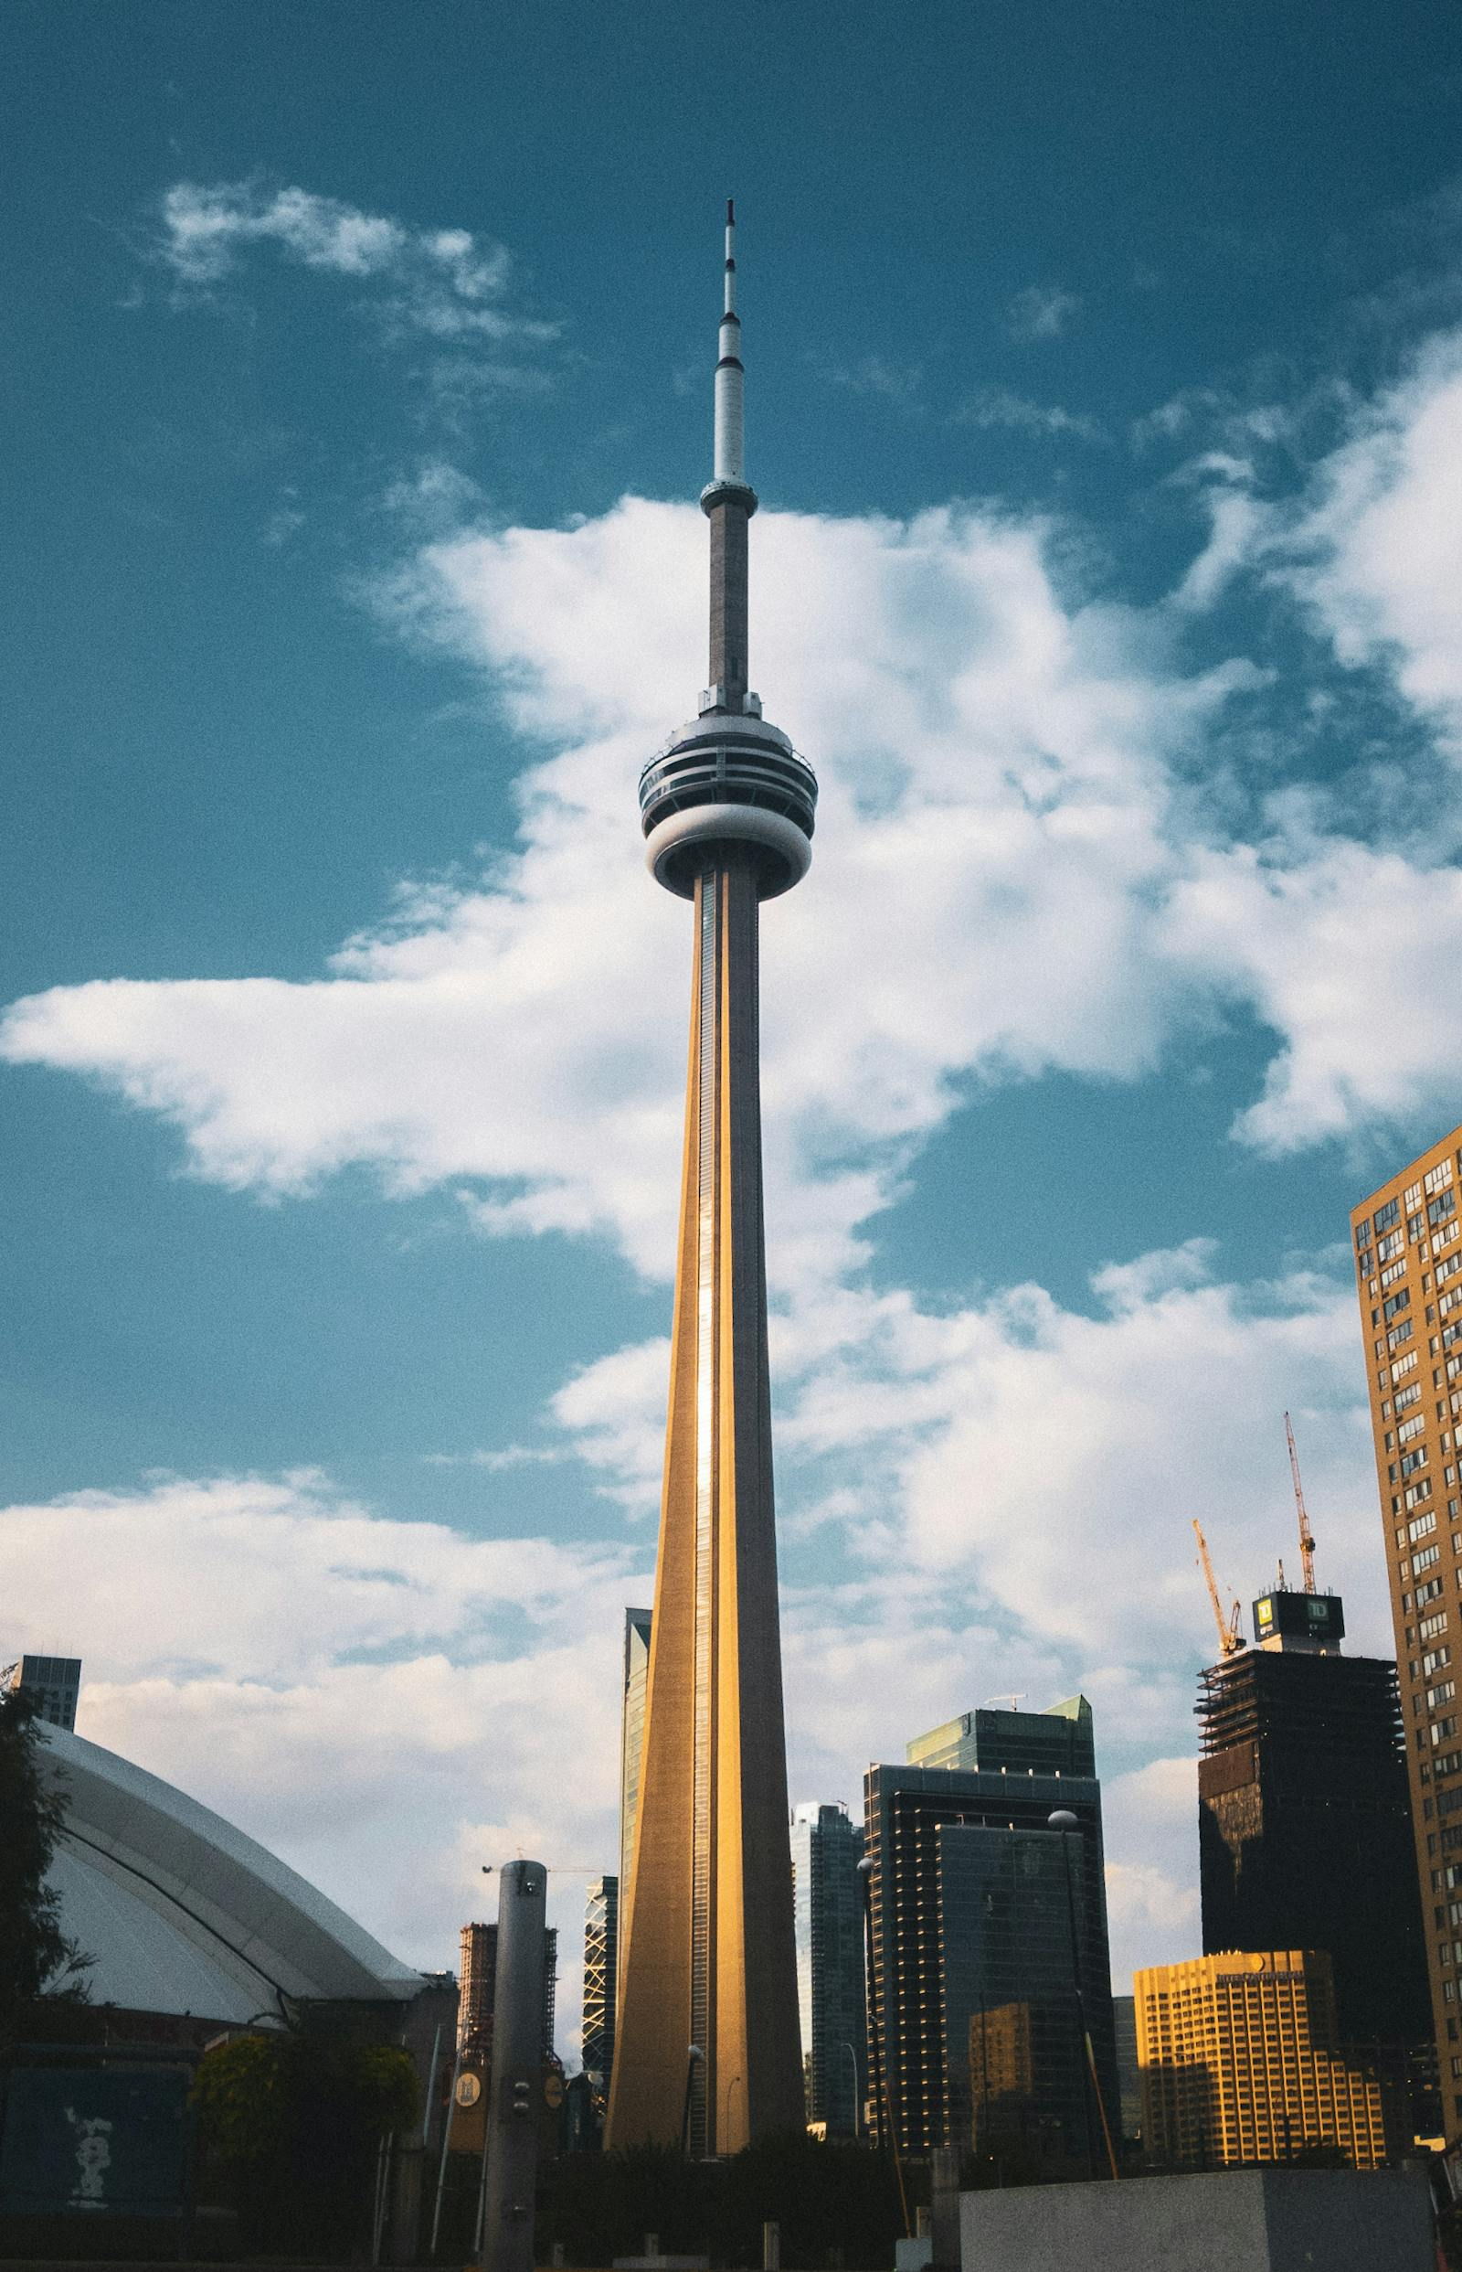
Constat et paradoxe, un exemple avec la télévision
Effort de synthèse, de dépouillement, de concision exigés des journalistes de la télé.
Pour arriver à 90 secondes d’antenne, le journaliste-télé aura pourtant accompli le même périple, consacré autant d’énergie à la recherche et à la vérification des faits que ses collègues de la presse écrite.
Notes:
- Le téléspectateur doit avoir l’impression, la quasi-certitude d’avoir tout compris de la problématique ou de l’événement sous examen. L’exercice confine souvent à une forme d’ultra-simplification qui créé l’illusion de la limpidité, de la clarté.

Slide 21
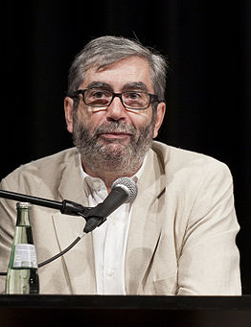
Écrire pour les médias
Le journalisme est un genre littéraire. On écrit des romans, on écrit des poèmes, on écrit des articles. Un article de 85 mots, c’est comme un sonnet, un problème formel
Antonio Munozz Molina
Reporter pour le quotidien El Pais
Notes:
Concilier deux sensibilités, l’écriture fonctionnelle destinée à la Presse, aux entreprises
L’écriture plus imaginative, où l’on invente des histoires, on restitue des ambiances et des climats.
C’est plus l’hémisphère droit (imagination) alors que l’hémisphère gauche est plus logique, organisation et analyse.

Slide 22
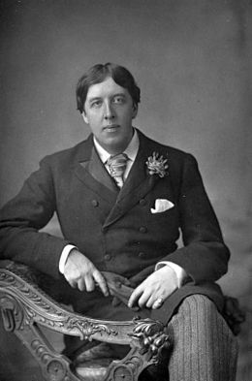
Journalisme et littérature
Mais quelle est la différence entre la littérature et le journalisme?...
Le journalisme est illisible et la littérature n'est pas lue. C'est tout.
Oscar Wilde (1854-1900)
Notes:
Nous l’avons vu avec J’accuse de Zola,
Tout journaliste est tenté, un jour ou l’autre, de réfléchir sur le caractère éphémère, évanescent de son produit quotidien, ou hebdomadaire. Une information, une nouvelle pour donner dans le jargon d’ici, dure à peine plus qu’une rose au mois de juillet. Comment résister au désir de prolonger une réflexion, de s’inscrire dans une certaine durée, d’échapper à l’éphémère impitoyable2. Les journalistes couronnent souvent leur carrière en consignant dans des mémoires ou ouvrages-synthèses l’essentiel de leur quête de vérité. Certains de ces livres constituent même des témoignages exceptionnels sur une tranche d’histoire, sur des périodes importantes ou tourmentées, dont ils ont été témoins attentifs. Dans cette lignée, on peut citer les mémoires du journaliste américain Théodore H. White, dont le titre à lui seul corrobore ce propos (1979).

Slide 23
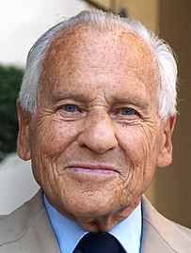
Journalisme et littérature
Le journalisme, c'est l'urgent. Et l'écrivain, c'est le temps qui dure, c'est l'essentiel. Le temps ne compte pas pour lui.
Jean d’Ormesson (1925-2017)

Slide 24
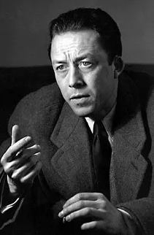
Critique (journalisme critique)
« Notre désir, d’autant plus profond qu’il était souvent muet, était de libérer les journaux de l’argent et de leur donner un ton et une vérité qui mettent le public à la hauteur de ce qu’il y a de meilleur en lui. Nous pensions alors qu’un pays vaut souvent ce que vaut la presse. Et s’il est vrai que les journaux sont la voix d’une nation, nous étions décidés, à notre place et pour notre faible part, à élever ce pays en élevant son langage ».
Albert Camus
Notes:
Dans une série de trois éditoriaux publiés par le journal Combat en 1944, Albert Camus définit le « journalisme critique » comme un impératif moral à la veille de la reconstruction de la France. « Notre désir, d’autant plus profond qu’il était souvent muet, était de libérer les journaux de l’argent et de leur donner un ton et une vérité qui mettent le public à la hauteur de ce qu’il y a de meilleur en lui. Nous pensions alors qu’un pays vaut souvent ce que vaut la presse. Et s’il est vrai que les journaux sont la voix d’une nation, nous étions décidés, à notre place et pour notre faible part, à élever ce pays en élevant son langage ». Dans un manifeste de 1939, non publié à l’époque, il évoque aussi les conditions d’un journalisme « libre » : « la lucidité, le refus, l’ironie et l’obstination ».Réf. : Camus, Actuelles I. Écrits politiques (Chroniques 1944‑1948), 1950, Gallimard ; Camus, « Manifeste censuré », Le Monde, (1939), 18 mars 2012

Slide 25

Écrire pour informer
  Prendre en considération le fait que l’on s’adresse à des humains
  Le message doit s’adresser à l’esprit et à la rationalité (aux deux !)
  Communiquer par écrit demande de l’imagination
  Avoir présent à l’esprit l’intérêt humain du message !

Slide 26
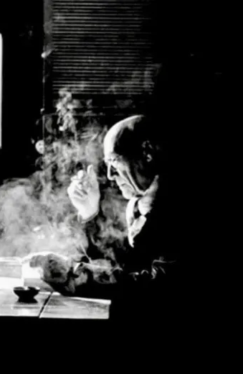
Constat
L’esprit n’avance que sur des cadavres d’idées
André Gide
On ne crée pas en partant de rien.
Inventer en partant de zéro est impossible
Toute idée nouvelle vient du passé.
Nous remettons le vieux au goût du jour
  Changement de syntaxe, de forme, d’intonation
C’est donc bien de citer ses sources (valorisant)
=> faire fonctionner son imagination
Notes:
André Gide : l’esprit n’avance que sur des cadavres d’idées

Slide 27
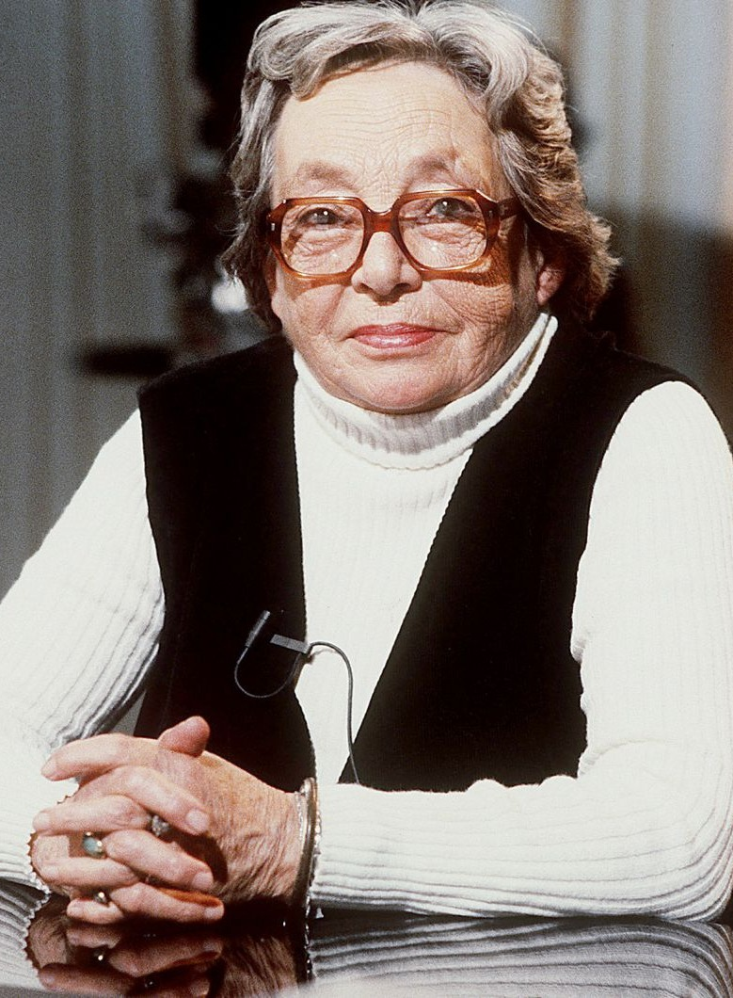
Écrire c’est aussi ne pas parler, c’est se taire, c’est hurler sans bruit.
Marguerite Duras
Notes:
André Gide : l’esprit n’avance que sur des cadavres d’idées

Slide 28

Comment ?
Laisser votre imagination s’exprimer
Commencer par TOUT ÉCRIRE
Jeter ses idées sur le papier (stylo)
Donner le signal au cerveau qu’il peut…
Jouer avec les mots
Plus dur : essayez de prendre du recul
Notes:
Je ne vous dirai pas si vos écrits sont bons ou mauvais.
En revanche, je regarderai si vous avez bien travaillé.

Slide 29

Exercice
Une feuille + 1 stylo
Votre prénom + nom sur la feuille en haut à gauche
Me rendre la feuille à la fin du cours

Slide 30
Exercice
Ce n’est pas parce que…
20MN

Slide 31
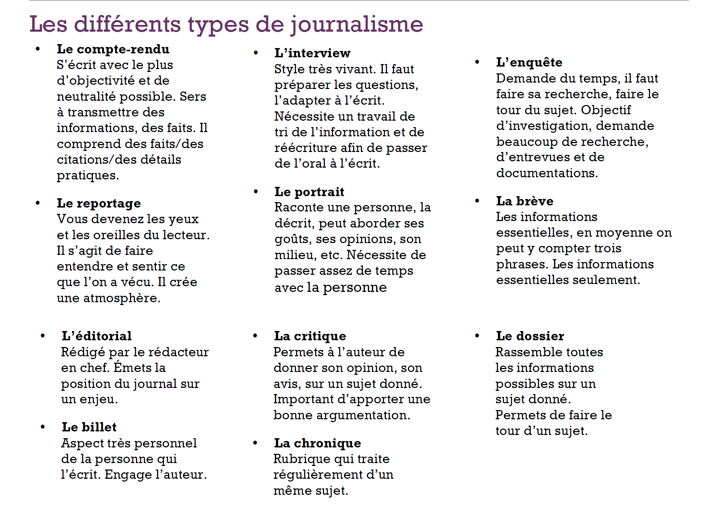

Slide 33
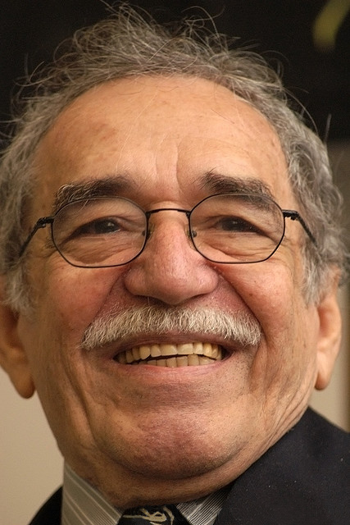
Pour moi, un reportage est une nouvelle entièrement basée sur la réalité
Gabriel Garcia Marquez
Notes:
Qui était journaliste…

Slide 34

Exercice : le reportage
Mettre en scène les 5 sens
  Ouie, vue, odorat, goût et toucher,
Mettre du rythme dans vos mots
Raconter plutôt que décrire
Etre précis
Un journal doit être agréable à lire. Il faut RACONTER UNE HISTOIRE en privilégiant L’INFORMATION
Notes:
Mettre en scène les 5 sens
Mettre du rythme dans vos mots
Le reportage : choses vues, entendues, senties, touchées, goutées que l’on recueille et que l’on restitue
Faire découvrir au lecteur des choses vues et entendues, c’est déjà raconter une histoire.
Dans les magasins, la rue, les transports. Inutile d’aller chercher de l’extraordinaire…
Allez au-delà des tendances naturelles et de privilégier un sens plutôt qu’un autre.
L’IMPORTANT EST DE RACONTER UNE HISTOIRE.
Votre esprit doit être en état d’alerte.

Slide 35

Exercice
Une feuille
Un stylo
Votre prénom, votre nom en haut à gauche
Votre texte
Avant de partir, me rendre la feuille

Slide 36
Exercice
Donnez moi 4 mots
.
.
.
.

Slide 37

Exercice
Choisissez UN MOT,
30 mn
une histoire (un reportage).

Slide 38
S2

Slide 39
Les différents leviers d’écriture
  Analogie, Comparaison, Métaphore
Quelques procédés d’écritures journalistiques
  L’identification, Le renversement, L’étrangement, Le conte, L’effet dernière ligne

Slide 40
Écrire
Dans le journalisme, on écrit pour le lecteur immédiat, auquel on pense et que l’on doit séduire.
On s’adresse à une personne à qui l’on dit : « tu ne dois pas abandonner ce que tu lis jusqu’à ce que j’aie fini (de te raconter mon histoire) »
Notes:
Pour cela, Le titre est l'élément clé qui « vend » le contenu
Son objectif idéal est d'attirer l'attention du lecteur, susciter son intérêt et l'informer.

Slide 41
Exercice
Rien ne serait arrivé si…
20 mn
Prénom – Nom
Me rendre la feuille à la pause
Notes:
ceci est un exercice, alors faites-vous plaisir et laissez parler votre imagination

Slide 42

Quelques leviers d’écriture
L’analogie : trouver des points communs entre deux choses supposément éloignées
S’éloigner du sujet et laisser divaguer son imagination

Slide 43
L’analogie, exemples
La politique est comme un jeu d’échec
La campagne électorale est une véritable course de fond.
La culture est un miroir de la société
Le réchauffement climatique est un compte à rebours
L’intelligence artificielle est le nouveau carburant du 21ᵉ siècle
Notes:
Analogie en politique
La politique est comme un jeu d’échecs.
Le journaliste peut utiliser cette analogie pour expliquer la stratégie des différents partis politiques, où chaque décision (comme dans les échecs) est prise en fonction de mouvements futurs et des actions de l’adversaire. Cela permet d’illustrer le calcul stratégique en politique.
Analogie dans le sport
"La campagne électorale est une véritable course de fond.«
Cette analogie empruntée au monde du sport met l’accent sur l’endurance, la stratégie et les efforts soutenus nécessaires pour remporter une élection, tout comme dans une course longue et exigeante.
Analogie dans la culture
"La culture est un miroir de la société."
L’analogie du miroir est utilisée pour illustrer comment les œuvres culturelles (cinéma, musique, littérature) reflètent les valeurs, les tensions et les aspirations d’une société à un moment donné.
Analogie dans le secteur de l’environnement
"Le réchauffement climatique est un compte à rebours."
Cette analogie rend tangible l’urgence de la situation climatique en la comparant à une horloge qui s'approche d'une échéance fatidique. Cela illustre l'idée que nous avons un temps limité pour agir avant que des conséquences irréversibles ne se produisent.
Analogie dans le secteur des nouvelles technologies
L’intelligence artificielle est le nouveau carburant du 21ᵉ siècle."
Comparer l'intelligence artificielle à du carburant permet de montrer à quel point elle est essentielle à l’innovation et à la croissance économique, comme le pétrole l’était pour l’industrie au 20ᵉ siècle.

Slide 44

… quelques leviers
La comparaison : effectuer un rapprochement fondé sur une analogie explicite entre le sujet et quelque chose d’analogue
Il ne doit pas y avoir d’effort d’interprétation
  aussi, semblable, pareil, avoir l’air de, tel un, même…
  Comparer, c’est inventer…

Slide 45

La comparaison…
  Aimable comme une porte de prison
  Franc comme un âne qui recule
  Menteur comme un arracheur de dents
  Plein comme un œuf
  Long comme un jour sans pain
  Rétrécir comme peau de chagrin
  ---

Slide 46
La comparaison, exemples
Le discours du candidat était aussi tranchant qu'une lame de rasoir
Le débat était aussi tendu qu'un match de boxe
L'inflation grimpe aussi vite que les températures en été.
Les données personnelles sont devenues aussi précieuses que de l‘or
Notes:
"Le discours du candidat était aussi tranchant qu'une lame de rasoir."
Cette comparaison met en avant la manière directe et incisive dont un candidat politique a peut-être critiqué ses adversaires ou abordé certains sujets.
"Le débat était aussi tendu qu'un match de boxe."
Comparer un débat à un combat de boxe met en lumière la confrontation intense et parfois agressive entre les participants.
L'inflation grimpe aussi vite que les températures en été."
Cela aide à imager la montée rapide des prix, en la comparant à un phénomène naturel que tout le monde connaît.
"Les données personnelles sont devenues aussi précieuses que de l'or."
Comparer les données personnelles à de l’or met en évidence leur grande valeur dans le monde actuel, surtout pour les entreprises technologiques.

Slide 47

… quelques leviers
La métaphore : effectuer un transfert
La métaphore est implicite (à la différence de la comparaison)
En journalisme, la métaphore permet :
  D’expliquer l’inconnu par du connu
  De présenter un sujet sous un angle plus intéressant tout en restant compréhensible

Slide 48

La métaphore…
On puise dans sa culture et ses valeurs
La métaphore soutient l’information
  Ex: un syndicat est prêt à jeter toutes ses forces dans la bataille (métaphore guerrière)
  Les réseaux sociaux sont devenus un véritable champ de bataille pour l’information
  Métaphore automobile : cette réforme doit changer de vitesse
  L’intelligence artificielle est le moteur de la révolution technologique
Notes:
"Les réseaux sociaux sont devenus un véritable champ de bataille pour l’information."
Cette métaphore compare les réseaux sociaux à un champ de guerre, illustrant les conflits d’idées, de désinformation et d’influence qui s’y jouent.
"L’intelligence artificielle est le moteur de la révolution technologique."
En comparant l'IA à un moteur, cette métaphore met en évidence son rôle central dans la transformation rapide du secteur technologique.

Slide 49

Quelques procédés
L’identification: prendre l’identité du sujet
Par exemple : j’imagine que je suis une chaise et je raconte une histoire
On renverse l’angle d’approche.
C’est souvent un monologue: on pense tout haut
On donne de l’information !

Slide 50
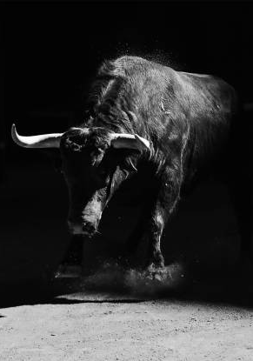
… quelques procédés
Le renversement : quand le sujet devient l’observateur
Plutôt un style parlé et à la première personne

Slide 51
Exemple
Dans les premiers moments j'ai cru
Qu'il fallait seulement se défendre
Mais cette place est sans issue
Je commence à comprendre
Ils ont refermé derrière moi
Ils ont eu peur que je recule
Je vais bien finir par l'avoir
Cette danseuse ridicule
Depuis le temps que je patiente
Dans cette chambre noire
J'entends qu'on s'amuse et qu'on chante
Au bout du couloir
Quelqu'un a touché le verrou
Et j'ai plongé vers le grand jour
J'ai vu les fanfares, les barrières
Et les gens autour
Notes:
Corrida – Francis Cabrel

Slide 52

… quelques procédés
L’étrangement : relater un fait comme si l’on était un extraterrestre
Le scénario des visiteurs est basé sur ce procédé
Oublier son système de référence et rendre les choses insolites

Slide 53

… quelques procédés
Le conte : il était une fois
Un moyen de révéler une vérité. De médiatiser des impostures mais pas uniquement : cela peut donner une image légendaire à une information
Une façon de contourner la censure
On parle forcément à l’imparfait.

Slide 54
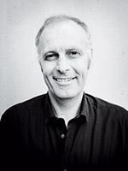
Il était une fois des viticulteurs qui vivaient au pied d’une montagne en or. Mais tout occupés qu’ils étaient à tailler amoureusement leurs ceps de pouilly-fuissé, ne se sont-ils jamais souciés du parti qu’ils pourraient tirer de la roche qui surplombait leurs inestimables arpents de vignobles. Les rares promeneurs disaient pourtant que la magie de l’endroit, la splendeur des paysages, l’élan mystique qui les bouleversait quand ils gagnaient le haut de la falaise de Solutré. Les vignerons voulaient bien les croire tandis que les visiteurs repartaient avec quelques caisses de nectar local. Puis, l’un de ces discrets pélerins, qui, depuis 1946, sacrifiait chaque weekend de la Pentecôte, à une rituelle ascension jusqu’au replat situé au sommet, à 495 mètres d’altitude, devient président de la République, un certain 10 mai 1981. Soudain le lieu passa de la nuit au jour. […]
Benoit Hopquin, Grand Reporter, le Monde, 08 août 2000

Slide 55

… quelques procédés
L’effet dernière ligne : révéler une information dans la dernière ligne
Le contenu agit comme un leurre
On conduit le lecteur en dernière ligne là où il ne s’attend pas.
La révélation de dernière ligne doit être positive.

Slide 56
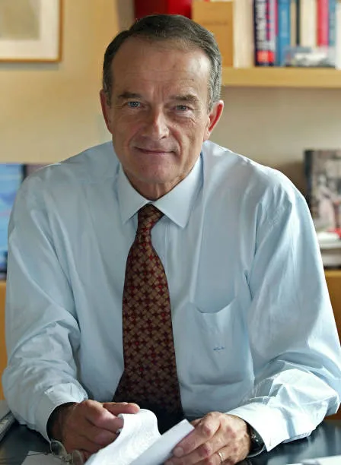
Pour s’instruire ou se divertir, découvrir le monde ou le passé, se jouer du temps et de l’espace, notre siècle dispose d’un outil prodigieux. Léger, de faible volume, extraordinairement maniable et mobile – au point qu’on peut le qualifier d’objet nomade par excellence -, il se branche sur l’énergie la plus naturelle qui soit : celle de son propre utilisateur. Et si son emploi suppose une certaine logique, nul besoin de logiciel. Mieux encore, il est auto suffisant. C’est son usage même qui, sans cesse, entretient et perfectionne les processus qui le font fonctionner. Cette petite merveille d’ingéniosité technologique s’appelle…

Slide 57
Pour s’instruire ou se divertir, découvrir le monde ou le passé, se jouer du temps et de l’espace, notre siècle dispose d’un outil prodigieux. Léger, de faible volume, extraordinairement maniable et mobile – au point qu’on peut le qualifier d’objet nomade par excellence -, il se branche sur l’énergie la plus naturelle qui soit : celle de son propre utilisateur. Et si son emploi suppose une certaine logique, nul besoin de logiciel. Mieux encore, il est auto suffisant. C’est son usage même qui, sans cesse, entretient et perfectionne les processus qui le font fonctionner. Cette petite merveille d’ingéniosité technologique s’appelle… un livre.

Slide 58
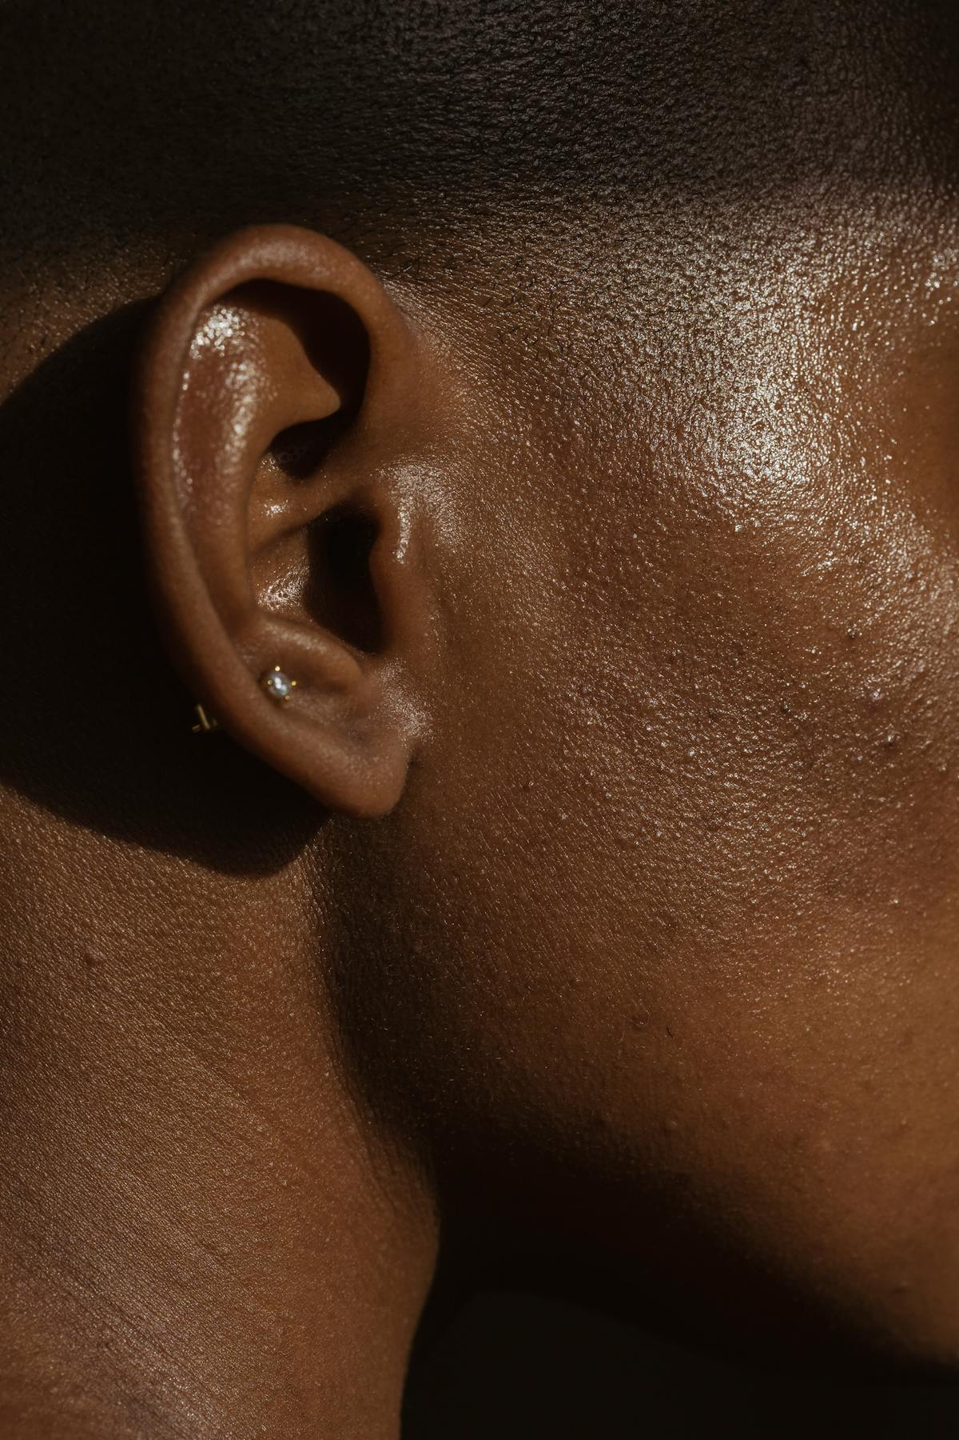
Pour la prochaine fois
Saisir un bout de conversation dans la rue, dans le tram, dans le bus. Recueillir des bribes de conversation, voire même qu’une partie de la discussion.
Ne pas forcément noter l’intégralité d’une conversation. Forcez-vous à ne recueillir qu’une ou deux phrases maximum.
L’envoyer par email => odile.farge@univ-angers.fr
Objet: [L3-ANGERS] Ecrire pour les medias-Bribes
Avant le 10 octobre 2025, 20h00

Slide 59

Exercice
Si j’étais un livre…
En procédant par identification, rédigez un article sur un livre saisi par un lecteur qui vous feuillette…
-----------------------------------------------------------
Votre prénom et nom
1 feuille / 1 stylo
40 mn
Me rendre la feuille avant de partir du cours

Slide 60
S3

Slide 61
La séance dernière
Saisir un bout de conversation dans la rue, dans le tram, dans le bus. Recueillir des bribes de conversation, voire même qu’une partie de la discussion.
Ne pas forcément noter l’intégralité d’une conversation. Forcez-vous à ne recueillir qu’une ou deux phrases maximum.
L’envoyer par email => odile.farge@gmail.com
Objet: [L3-ANGERS] Ecrire pour les medias-Bribes
Avant le 7 octobre 2024, 20h00

Slide 62
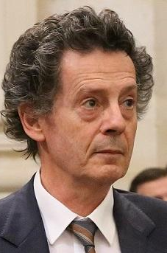
J’ai beaucoup écrit à partir de prises de notes sur le réel, comme un reporter. Le roman réclame le monde.
Hédi Kaddour,
Critique littéraire pour Le Monde, Libération…

Slide 63

Exercice
Avec votre bribe de conversation, inventez une histoire. Imaginez ce qui s’est passé avant et ce qui s’est passé après.
  Écrivez sans vous arrêter
  Petit conseil : Plantez le décor et donnez quelques détails du contexte. (Ne commencez pas par le dialogue recueilli)
  Restez dans le ton de votre dialogue recueilli
  Incorporez le dialogue dans votre histoire.
  15/20mn
  En haut : votre nom
  + la bribe de conversation d’où vous partez.
  Me rendre la feuille à la pause
Notes:
Vous avez saisi des bribes de conversation, dont vous ne connaissez ni le début ni la fin,
Souvent dans un registre langagier qui n’est pas le vôtre
Ce que vous avez noté, est votre matière première
C’est une source d’inspiration.

Slide 64
Les différents leviers d’écriture
  Analogie, Comparaison, Métaphore
Quelques procédés d’écritures journalistiques
  L’identification, Le renversement, L’étrangement, Le conte, L’effet dernière ligne
Titre

Slide 65
Écrire
Dans le journalisme, on écrit pour le lecteur immédiat, auquel on pense et que l’on doit séduire.
On s’adresse à une personne à qui l’on dit : « tu ne dois pas abandonner ce que tu lis jusqu’à ce que j’aie fini (de te raconter mon histoire) »
On écrit pour être lu…
Notes:
Pour cela, Le titre est l'élément clé qui « vend » le contenu
Son objectif idéal est d'attirer l'attention du lecteur, susciter son intérêt et l'informer.

Slide 66

Le titre
C’est le titre qui détermine si on va lire un article.
Un « bon » titre : court – percutant
  Avec des mots simples (et des mots clés si l’on est sur le Web)
  Ne pas faire du sensationnel
  Être certain(e) de se faire comprendre (Quelle que soit le procédé utilisé)
  Être précis, simple et … créatif !
Notes:
3 caractéristiques :
Informatif
Pertinent
Susciter l’envie de lire

Slide 67

Le titre
L’art de titrer est un genre difficile
Il faut attirer le lecteur sans le « racoler », lui donner envie de lire l’article sans lui en dévoiler le contenu par avance, résumer un texte en quelques mots sans le trahir, bref, en dire assez sans en dire trop, tout en étant clair et engageant
Thomas Ferenczi, journaliste au Monde
Notes:
À l'ère de l'information, nous sommes constamment bombardés de gros titres et d'articles qui rivalisent pour attirer notre attention.
Avec autant de contenu à portée de main, il n'est pas étonnant que nous parcourions souvent les articles au lieu de les lire en entier.

Slide 68
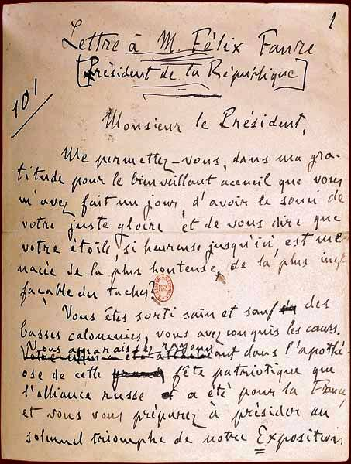
« J’Accuse… ! » : un titre qui marque
Un des articles parus dans la presse les plus connus au monde
Le symbole du pouvoir de la presse au service de la défense d'un homme et de la vérité.
Notes:
Un des articles parus dans la presse les plus connus au monde
Le symbole du pouvoir de la presse au service de la défense d'un homme et de la vérité.
Publié le 13 janvier 1898 en première page du quotidien parisien « L’aurore » sous forme d’une lettre ouverte au président de la république.
Le texte accuse le gouvernement de l’époque d’antisémitisme dans l’affaire Dreyfus.
Le quotidien L’Aurore n’existe que depuis 3 mois.
Sa publication habituelle : 30.000 exemplaires. Pour ce numéro, sa diffusion sera entre 200.000 et 300.000 exemplaires

Slide 69
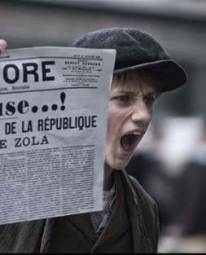
« J’Accuse… ! » : un article qui innove
Un titre très court et percutant
Du point de vue du fond
Du point de vue de la forme
Notes:
Du point de vue du fond avec le talent de l’écrivain qui raconte une histoire, l’histoire complète accessible au commun des mortels
Du point de vue de la forme : un article en première page d’environ 4500 mots (ce qui est très long)
Un titre très court et percutant qui peut se crier dans la rue. L’information se fait dans la rue (et non pas sur Internet ! ;) )

Slide 70
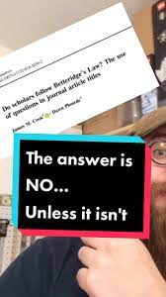
La loi des titres selon Betteridge (2009)
De l’usage du ? Dans les titres d’articles
« À tout titre d'article journalistique se terminant par un point d'interrogation il peut être répondu par la négative »
http://betteridgeslaw.com/
Notes:
La loi doit son nom au journaliste britannique spécialisé dans les technologies Ian Betteridge, qui l'a proposée pour la première fois en 2009.
Le principe repose sur l'hypothèse selon laquelle si un éditeur est sûr que la réponse à une question est « oui », il la présentera comme une affirmation.
L'éditeur n'est pas tenu responsable de l'exactitude de la réponse en présentant la question comme une question.
D'autres noms ont cité cette loi depuis 1991, lorsqu'une compilation de variantes de la loi d'Eddie Murphy l'a appelée « loi de Davis ». En 2007, elle a été qualifiée de « principe journalistique ».
https://www.houseofgoldbergs.com/Docs/Humor/murphyAll.txt
Betteridge en explique le concept dans un article de février 2009, à propos d'un article du site TechCrunch intitulé « Last.fm a-t-il remis ses statistiques d'écoute utilisateurs à la RIAA ? » (« Did Last.fm Just Hand Over User Listening Data To the RIAA? »).
En d'autres termes, les titres formulés sous forme de questions sont généralement des appâts à clics ou destinés à générer du buzz sans réellement tenir la promesse du titre.Cela peut sembler évident, mais vous seriez surpris de voir à quelle fréquence les titres sont rédigés d'une manière qui amène les lecteurs à croire que la réponse est « oui » alors qu'en réalité c'est « non ».C'est ce qu'on appelle le « journalisme paresseux », un problème trop courant dans le paysage médiatique actuel.
Ian Betteridge, journaliste britannique spécialisé dans les nouvelles technologies1, bien que l’idée soit bien plus ancienne. Comme d’autres lois similaires (p. ex. la loi de Murphy), elle se veut humoristique plutôt que littérale.
La maxime est citée sous d'autres noms dès 1991. Elle est ainsi dénommée « loi de Davis »2,3 ou « principe journalistique »4.
https://www.houseofgoldbergs.com/Docs/Humor/murphyAll.txt
Betteridge en explique le concept dans un article de février 2009, à propos d'un article du site TechCrunch intitulé « Last.fm a-t-il remis ses statistiques d'écoute utilisateurs à la RIAA ? » (« Did Last.fm Just Hand Over User Listening Data To the RIAA? »).

Slide 71
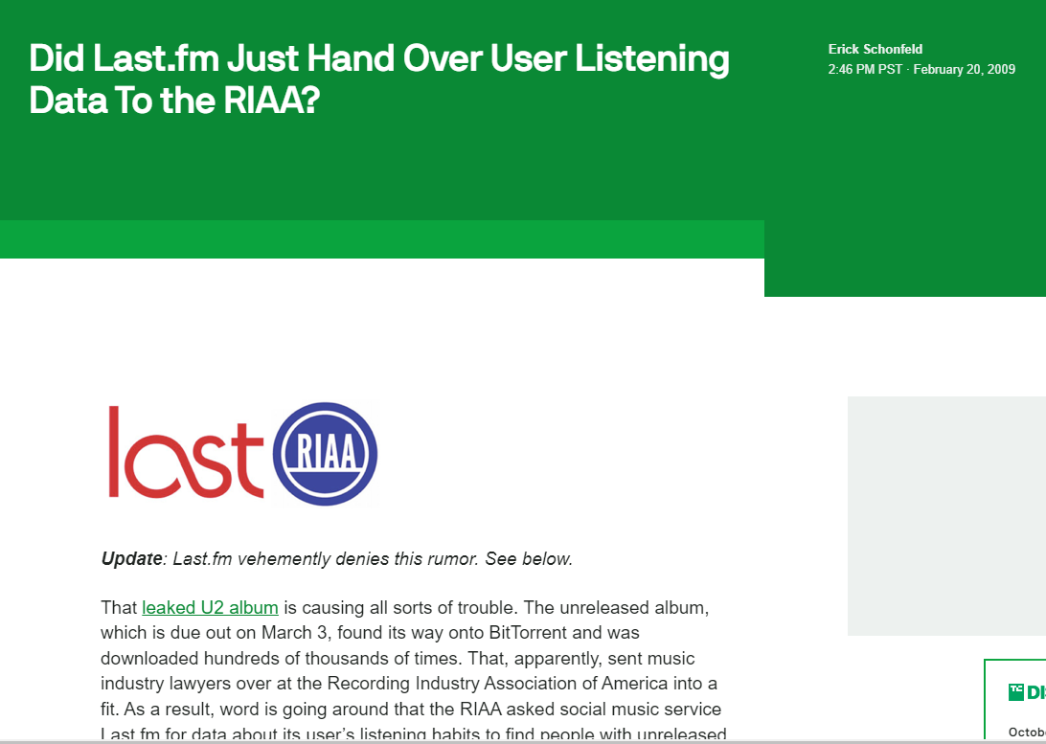
L’album de U2 qui a fuité est source de toutes sortes de problèmes. L’album inédit, qui doit sortir le 3 mars, s’est retrouvé sur BitTorrent et a été téléchargé des centaines de milliers de fois. Cela a apparemment mis en colère les avocats de l’industrie musicale de la Recording Industry Association of America. En conséquence, la rumeur court que la RIAA a demandé au service de musique sociale Last.fm des données sur les habitudes d’écoute de ses utilisateurs pour trouver les personnes qui ont des morceaux inédits sur leurs ordinateurs. Et Last.fm, qui appartient à CBS, a effectivement transmis les données à la RIAA, selon une information que nous avons reçue :J’ai entendu dire par un ami furieux qui travaille chez CBS que last.fm a récemment fourni à la RIAA une énorme quantité de données d’utilisateurs pour traquer les personnes qui dérobent des morceaux inédits. Lorsque la nouvelle s’est répandue, de nombreux employés de last.fm se sont indignés parce que les données collectées (a) peuvent être utilisées pour identifier des individus et (b) seront probablement partagées avec des tiers qui ont des relations avec la RIAA. L’équipe opérationnelle qui a transmis les données en premier lieu n’a été informée du véritable but du transfert ni de la personne qui les recevait qu’après coup, et seulement lorsqu’elle a dû aider à la gestion de certaines données corrompues. Il semble que ce soit plutôt une décision d’entreprise. J’ai contacté CBS et la RIAA. La plupart de l’équipe de Last.fm est à Londres, où le week-end a déjà commencé. Pour l’instant, Last.fm déclare : « À notre connaissance, aucune donnée n’a été mise à la disposition de la RIAA. » (La RIAA a refusé de commenter).
https://techcrunch.com/2009/02/20/did-lastfm-just-hand-over-user-listening-data-to-the-riaa/
Notes:
Ian Betteridge, journaliste britannique spécialisé dans les nouvelles technologies1, bien que l’idée soit bien plus ancienne. Comme d’autres lois similaires (p. ex. la loi de Murphy), elle se veut humoristique plutôt que littérale.
La maxime est citée sous d'autres noms dès 1991. Elle est ainsi dénommée « loi de Davis »2,3 ou « principe journalistique »4.
https://www.houseofgoldbergs.com/Docs/Humor/murphyAll.txt
Betteridge en explique le concept dans un article de février 2009, à propos d'un article du site TechCrunch intitulé « Last.fm a-t-il remis ses statistiques d'écoute utilisateurs à la RIAA ? » (« Did Last.fm Just Hand Over User Listening Data To the RIAA? »).

Slide 72
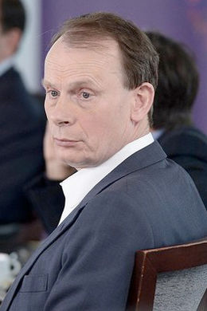
Si le titre de l'article pose une question, essayez d'y répondre par « Non ».
Est-ce le vrai visage de la jeunesse britannique ? (Lecteur sensé : non)
Avons-nous découvert le remède contre le SIDA ? (Non, sinon vous n'auriez pas mis le point d'interrogation).
Cette carte ouvre-t-elle la voie vers la paix ? (probablement pas).
Andrew Marr, Rédacteur en chef The Independant
My Trade : a short history of British journalism (2004)
Notes:
Ian Betteridge, journaliste britannique spécialisé dans les nouvelles technologies1, bien que l’idée soit bien plus ancienne. Comme d’autres lois similaires (p. ex. la loi de Murphy), elle se veut humoristique plutôt que littérale.
La maxime est citée sous d'autres noms dès 1991. Elle est ainsi dénommée « loi de Davis »2,3 ou « principe journalistique »4.
https://www.houseofgoldbergs.com/Docs/Humor/murphyAll.txt
Betteridge en explique le concept dans un article de février 2009, à propos d'un article du site TechCrunch intitulé « Last.fm a-t-il remis ses statistiques d'écoute utilisateurs à la RIAA ? » (« Did Last.fm Just Hand Over User Listening Data To the RIAA? »).
Un titre avec un point d'interrogation signifie dans la majorité des cas que le sujet est tendancieux ou survendu. Il s'agit souvent d'un sujet bancal, ou d'une tentative de transformer un reportage à peine validé en controverse nationale, et, tant qu'à faire, en panique nationale. Pour un journaliste à la recherche d'une information crédible, un point d'interrogation équivaut à « ne t'embête pas à lire ce truc »

Slide 73

Notes:
“Is Alexa Always Listening? How to Protect Your Privacy”
À première vue, la réponse à cette question semble simple et claire. Mais lorsqu’on réfléchit à toutes les façons dont Amazon Alexa collecte et stocke les données, il devient évident que la réponse est beaucoup plus nuancée. Pour certaines personnes, la réponse peut être un « non » catégorique, tandis que d’autres peuvent faire davantage confiance à la technologie et se sentir à l’aise avec la façon dont elle gère leurs données.

Slide 74
“Will, Your Next Lawyer, Be Named Siri?” Your Privacy
Notes:
“Will, Your Next Lawyer, Be Named Siri?” Your Privacy”
Cela soulève une possibilité intéressante : à l’avenir, nous pourrions très bien être représentés par l’intelligence artificielle dans le domaine juridique. Mais là encore, la réponse à cette question n’est pas simple. De nombreux facteurs doivent être pris en compte, comme les biais potentiels d’un avocat spécialisé dans l’IA ou la rentabilité de l’utilisation de l’IA de cette manière.

Slide 75
« Le pouvoir corrompt »
« Votre patron est-il intoxiqué par le pouvoir ? »
Notes:
Chez Forbes, nous présentons rarement les titres comme des questions. Nous ne voulons pas décourager les lecteurs en leur faisant croire que nos articles n’ont pas de réponses. Mais peut-être devrions-nous repenser notre style à la lumière d’une nouvelle étude publiée dans une revue intitulée Social Influence. Un professeur et un membre du personnel de communication de la BI Norwegian Business School d’Oslo, en Norvège, ont mené une étude comparant les titres déclaratifs sur Twitter et sur un site de vente en ligne norvégien similaire à eBay. Ils ont découvert que les titres de questions généraient en moyenne 150 % de clics supplémentaires. Lorsque les titres de questions incluaient des mots autoréférencés comme « vous », ils généraient en moyenne 175% de clics supplémentaires que les titres déclaratifs.
Pour tester l’attrait des titres de questions, Ils ont testé trois types de titres : l’un était un titre déclaratif simple. Exemple : « La chasse au statut dans le secteur de la publicité ». Un autre posait une question : « Pourquoi les annonceurs sont-ils si obsédés par l’obtention de prix ? » Ils ont également comparé des titres simples comme « Le pouvoir corrompt » avec des titres autoréférentiels comme « Votre patron est-il intoxiqué par le pouvoir ? » Ils ont obtenu en moyenne 150 % de clics en plus pour les titres de questions et 175 % de clics en plus pour les titres qui utilisaient la deuxième personne. Une mise en garde : les titres de questions utilisaient des mots plus attrayants, comme « obsédé » et « intoxiqué », que les titres déclaratifs simples.

Slide 76
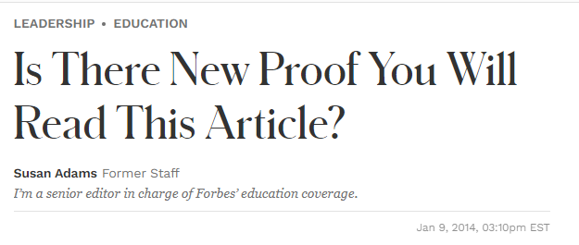
« À vendre : iPhone 4 noir 16 Go »
« Quelqu’un a-t-il besoin d’un nouvel iPhone 4 ? »
« Est-ce votre nouvel iPhone 4 ? »
Notes:
Dans la deuxième expérience, ils ont publié des titres pour des produits en vente sur le site de vente en ligne.
Les auteurs ont testé quatre produits différents : un iPhone 4, un canapé, une télévision et une machine à laver Miele. Ils ont écrit des titres simples, comme « À vendre : iPhone 4 noir 16 Go », des titres avec des questions directes, comme « Quelqu’un a-t-il besoin d’un nouvel iPhone 4 ? » et des titres à la deuxième personne, comme « Est-ce votre nouvel iPhone 4 ? » Pour trois des produits (le téléphone, le canapé et la télévision), ils ont obtenu beaucoup plus de clics avec les titres sous forme de questions. Certains ont obtenu 300 % de plus.
Quel est le résultat ? Chez Forbes, nous n’avons pas l’intention de modifier notre politique en matière de titres. Mais la prochaine fois que j’enverrai un tweet ou que je me déciderai enfin à vendre le vélo supplémentaire de mon fils sur eBay ou Craigslist, je pense que j’essaierai de trouver une question intrigante et autoréférencée.

Slide 77

De l’usage du ? dans les titres d’articles
Numéro 1 : inutile d’avoir du talent à la cinquième ligne si le lecteur vous a lâché à la quatrième.
Numéro 2 : si on peut couper dix lignes dans un article sans enlever une idée, c’est qu’elles étaient en trop.
Numéro 3 : jamais de point d’interrogation dans un titre, cette vilaine manie de la presse française. Un journal est là pour répondre aux questions de lecteurs, non pour en poser.
Numéro 4 : par contre, placer un verbe dans un titre le renforce.
Numéro 5 : suivre le conseil de Paul Valéry : « de deux mots, choisir le moindre ».
Françoise Giroud
Notes:
Soyez conscient de la loi de Betteridge pour éviter de tomber dans le piège du journalisme paresseux.
C'est une bonne règle de base à garder à l'esprit lorsque vous lisez des titres qui se terminent par des points d'interrogation.
Si vous voyez des titres qui se terminent par des points d'interrogation, prenez un moment pour vous demander si la réponse est susceptible d'être « non ». Si c'est le cas, vous devriez peut-être prendre l'article avec des pincettes.
La loi de Betteridge ne se limite pas aux titres. Elle peut également s'appliquer à d'autres formes de médias pour éviter la panique nationale, comme les publications sur les réseaux sociaux et les articles à appâts à clics. C'est probablement le cas si vous voyez quelque chose qui semble trop beau pour être vrai. Ne vous laissez pas tromper par le journalisme paresseux.
Soyez un lecteur informé et ne vous laissez pas tromper par les gros titres.Faites également vos recherches. Ne vous fiez pas uniquement à une seule source pour obtenir vos informations. Consultez plusieurs sources et comparez ce qu'elles disent.
Cela vous aidera à obtenir une vision plus complète de l'histoire et vous évitera de tomber dans le piège des fausses nouvelles ou des controverses nationales.
https://entreresource.com/betteridges-law/

Slide 78
L’écriture ne s’apprend pas, donc ne s’enseigne pas.
C’est une disposition naturelle. Comme pour le piano on a le don ou on ne l’a pas. Si on l’a, il faut travailler dur.
Savoir qu’un adverbe est presque toujours superflu, un qui ou un que par phrase est le maximum autorisé.
Il faut écrire avec l’Oreille, comme le disait Flaubert
Respecter la musique personnelle de chacun, cette qualité si rare.
Ne pas oublier que l’écriture est comme la danse, il ne faut jamais arrêter les exercices à la barre
Françoise Giroud, Profession journaliste
Editions Hachette Littératures, 2001

Slide 79
Exercice
A partir de vos écrits « reportages »
  GROUPES DE 4
Trouver un (ou plusieurs titres)
  L’écrire (ou les écrire) sur une page
  Que vous me remettrez à la fin du cours avec le texte du reportage.

Slide 80

La semaine prochaine: apporter votre laptop

Slide 81
S04 -
En finir avec les titres et concevoir sa page
Notes:
Définition :
Une micronouvelle (ou nouvelle courte, flash fiction, microfiction) est un récit narratif très bref, souvent de quelques lignes à une page maximum.
Objectif :
Dire l’essentiel en très peu de mots, tout en gardant une tension narrative et un effet de chute.
Forme :
Pas de développement long ni de descriptions détaillées.
Tout est elliptique, condensé, suggestif.
Le lecteur doit compléter le sens.
🧩 Une micronouvelle, c’est une histoire qui tient en un souffle, mais continue de résonner.

Slide 82
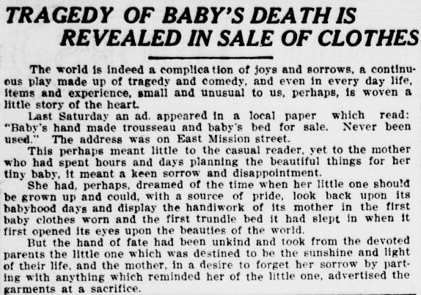
For Sale, Baby Shoes, Never Worn
La tragédie de la mort d'un bébé révélée dans une vente de vêtements
La micronouvelle
  Six-Word Story (140 char)
Notes:
La micronouvelle s’inscrit dans une tradition littéraire de la concision :
Flaubert parlait de la « phrase juste ».
Hemingway aurait écrit la plus célèbre :
For sale: baby shoes, never worn.
(À vendre : chaussures de bébé, jamais portées.)
En France, elle s’est développée avec :
Les revues littéraires contemporaines.
Les concours de nouvelles express.
Les réseaux sociaux (Twitter, Instagram, blogs littéraires).

Slide 83
A vendre : chaussures de bébé, jamais portées
For Sale, Baby Shoes, Never Worn
Exxercice : Avec cette micro nouvelle, écrivez une histoire courte
Avec ce titre (FR ou EN)
  Racontez une histoire – environ 100 à 200 mots
  15/20 mn
Notes:
LongueurDe 5 à 500 mots (parfois une phrase)
StructureIntroduction – Tension – Chute
ChuteSouvent ironique, tragique ou poétique
StyleÉpuré, efficace, souvent suggestif
TempsInstantané, souvent une seule scène ou un souvenir
Point de vueNarrateur unique, regard condensé
Effet recherchéSurprise, émotion, réflexion
La micronouvelle, c’est l’essence du récit : un concentré d’émotion et de sens.
Elle montre que la brièveté n’exclut pas la profondeur.
Elle apprend à écrire moins pour dire plus.
🌱 La micronouvelle, c’est une graine d’histoire : minuscule, mais pleine de vie.

Slide 84
A vendre : chaussures de bébé, jamais portées
Connectez vous sur la plateforme : https://edicom.farge.info/
Inscrivez-vous ( login : prénom-nom psword : choisissez le )
Créez un nouvel article et saisissez votre texte
Titre : en français ou en anglais (choisissez)
Sélectionnez la Catégorie : MicroNouvelle
Pas de photo (pour l’instant)
Une fois que vous avez fini, cliquez sur Publier

Slide 85

D’amateur(e)…
Amateur : traditionnellement considéré come moins légitime que le professionnel
Notes:
Les amateurs, traditionnellement considérés comme moins légitimes que les professionnels, ont pourtant vu leur place grandir dans la fabrication de l’information au xxie siècle. Les contenus qu’ils génèrent (textes, commentaires, photos, vidéos, etc.), parfois appelés en anglais UGC (users generated contents), jouent par exemple un rôle de plus en plus important dans les médias et sur les réseaux sociaux.
L’intégration des amateurs dans l’économie se fait notamment par le biais de rémunérations à la tâche et à bas coût, directement par les médias ou sur des plateformes de partage de contenus. Pour autant, la transformation généralisée des amateurs en journalistes citoyens concurrençant les professionnels semble plus relever du discours que de la réalité.
Réf.: Leadbeater & Miller, The Pro‑Am Revolution: How Enthusiasts are Changing Our Society and Economy, 2004, Demos ; Bruns, Blogs, Wikipedia, Second Life and Beyond: From Production to Produsage, 2007, Peter Lang ; Flichy, Le sacre de l’amateur. Sociologie des passions ordinaires à l’ère numérique, 2010

Slide 86

… à journaliste citoyen
  citizen journalism
Le journalisme citoyen, c’est un aspect du monde de l’information dans lequel Internet prend une place prépondérante.
Plus d’intermédiaires, plus d’édition ou de rédaction, l’internaute relaie l’information, mais surtout écrit pour son propre compte sur des médias digitaux.
Notes:
L’internaute relaie l’information, mais surtout écrit pour son propre compte sur des médias digitaux. Alors, le journalisme citoyen qu’est-ce que c’est ? Quelle place laisse-t-il aux professionnels des rédactions ?
a reçu une attention importante au début des années 2000, au moment où l’émergence de plateformes de publication sur le Web a permis à des amateurs de revendiquer une participation forte à la production d’information et de critiquer la prééminence des médias de masse employant des profes‑sionnels. Avec celui du journalisme public (ou civique), le modèle du journalisme citoyen est une des deux formes de contestation du professionnalisme dans le journalisme aujourd’hui.Réf. : Gillmor, We the media. Grassroots journalism by the people for the people, 2004, O’Reilly Media ; de Rosnay & Revelli, La révolte du pronétariat. Des mass media aux médias des masses, 2006, Fayard ; Allan & Thorsen, Citizen journalism. Global perspectives, 2009, Peter Lang.
D’amateurs à journaliste citoyen
Les amateurs, traditionnellement considérés comme moins légitimes que les professionnels, ont pourtant vu leur place grandir dans la fabrication de l’information au xxie siècle. Les contenus qu’ils génèrent (textes, commentaires, photos, vidéos, etc.), parfois appelés en anglais UGC (users generated contents), jouent par exemple un rôle de plus en plus important dans les médias et sur les réseaux sociaux. L’intégration des amateurs dans l’économie se fait notamment par le biais de rémunérations à la tâche et à bas coût, directement par les médias ou sur des plateformes de partage de contenus. Pour autant, la transformation généralisée des amateurs en journalistes citoyens concurrençant les professionnels semble plus relever du discours que de la réalité.
Réf.: Leadbeater & Miller, The Pro‑Am Revolution: How Enthusiasts are Changing Our Society and Economy, 2004, Demos ; Bruns, Blogs, Wikipedia, Second Life and Beyond: From Production to Produsage, 2007, Peter Lang ; Flichy,
Le sacre de l’amateur. Sociologie des passions ordinaires à l’ère numérique, 2010
Journalisme citoyen
a reçu une attention importante au début des années 2000, au moment où l’émergence de plateformes de publication sur le Web a permis à des amateurs de revendiquer une participation forte à la production d’information et de critiquer la prééminence des médias de masse employant des professionnels. Avec celui du journalisme public (ou civique), le modèle du journalisme citoyen est une des deux formes de contestation du professionnalisme dans le journalisme aujourd’hui.
Réf. : Gillmor, We the media. Grassroots journalism by the people for the people, 2004, O’Reilly Media ; de Rosnay & Revelli, La révolte du pronétariat. Des mass media aux médias des masses, 2006, Fayard ; Allan & Thorsen, Citizen journalism. Global perspectives, 2009, Peter Lang.
Le journalisme citoyen
Le journalisme citoyen contraint les journalistes à se réengager auprès de leur lectorat. Idéalement, la prochaine génération de professionnels de l’information maîtrisera parfaitement les dynamiques numériques du journalisme.
Elle aura pris conscience de l’importance des canaux digitaux comme relai de l’information, mais aussi comme sphère d’expression citoyenne et de partage de l’actualité. Cette prise de conscience permettra aux futurs professionnels de savoir se positionner vis-à-vis d’initiatives comme le journalisme citoyen. Ils pourront s’en inspirer, voire l’accompagner dans son développement. En effet, des courants comme le journalisme citoyen montrent qu’il est crucial que les journalistes demeurent maîtres de leur domaine tout en apprenant à faire une place plus importante à la participation, à l’intervention et aux commentaires de leur public.
Cela vient en écho aux problématiques des fake news car il y a le risque élevé d’alimenter la sphère de fake news sur Internet avec la pratique du journalisme citoyen. Mais il consiste néanmoins en une initiative démocratique importante, qui doit être soutenue par les professionnels en y apportant leurs compétences expertes.
Le citoyen-journaliste tient généralement un blog ou un compte sur un réseau social et y est très actif. Certaines plateformes internet regroupent un grand nombre d’écrivains, comme AgoraVox ou CitizenSide.
Dans le journalisme citoyen, ce qui marque, c’est l’inversion des rôles. Les citoyens ne sont plus simples récepteurs de l’actualité, mais véritablement émetteurs de contenu. On commence à parler de « citoyen reporter » pour qualifier les internautes qui réagissent sur ce qui les entoure, qui témoignent de ce qu’ils voient, entendent ou constatent.
Attention, pour que l’intervention des particuliers sur la Toile soit considérée comme du journalisme citoyen, il est impératif que le contenu publié soit de l’information, de la récupération de reportage ou de l’analyse d’actualité. Le but doit être de fournir des informations indépendantes et nécessaires à une démocratie.
Le journalisme citoyen pose cependant des questions pour les professionnels et on voit se définir les limites de ce type d’initiatives. Le fait que de nombreux citoyens-journalistes soient des militants politiques laisse planer le doute sur l’objectivité de l’information ainsi relayée. Le contenu et la qualité des articles publiés sur les plateformes collaboratives font aussi grincer des dents les professionnels, qui soulignent à juste titre que le travail de vérification des sources n’est quasiment jamais effectué.

Slide 87

Tout le travail du journaliste, dans la mise en forme de l’information, consiste à amener le lecteur à s’arrêter sur son texte et à en pousser la lecture jusqu’à sa fin.
Notes:
Un lecteur qui lève le nez du texte est un lecteur perdu : il ne reviendra que rarement et s’en ira ailleurs, distrait par d’autres entrées.
Un journal, un magazine sont aussi un tout narratif. Concevoir un chemin de fer, un déroulé, une édition ou même une page, c’est également raconter une histoire.

Slide 88
Avant de penser rédaction, il faut penser structure
Dans quel ordre décidez-vous de raconter votre histoire ?
Deux méthodes :
  La pyramide inversée
    Creuser progressivement son sujet du général vers le détail
    Le chapô développe le titre et l'article développe le chapô
    Placer les détails en bas de l'article.
  La technique des 5W
    répondre dès le chapô de l'article aux questions essentielles.

Slide 89
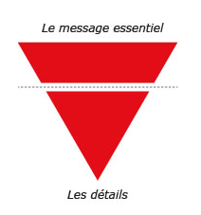
La pyramide inversée
Taux de lecture : améliorés par la pyramide inversée
  81% des internautes lisent, en moyenne, le premier paragraphe, contre 32% seulement pour le quatrième paragraphe.
  Ce qui détermine l’envie d’explorer, c’est la force du haut de page. Un texte rédigé en pyramide inversée augmente ses chances d’être lu dans sa totalité.
Notes:
La pyramide inversée n'exclut pas la rigueur et la précision.
Utilisation des hypertextes
Attention aux introductions (très français) qui nous éloigne du sujet traité ou du moins qui le relaie plus loin dans le texte
Attention aux effets de style : effet de surprise... Pensez au lecteur qui risque de partir trop vite

Slide 90
Les W: technique minimale journalistique
Les enjeux d’écriture ont nettement évolué avec l’avènement d’Internet.
Les questions de lisibilité, d’ergonomie, de découpage des textes et des récits se sont posées différemment dans le cadre de ce nouveau média.
Internet a également obligé les journalistes à s’interroger sur l’interactivité et sur la place laissée au public
Dans le contexte difficile de la lecture à l’écran, la concision reste, plus que jamais, un atout stylistique important.

Slide 91

• Un titre .
• Le chapeau ou « chapô »
• Les intertitres
• L’attaque doit « ferrer » le lecteur.
• L’information principale doit se trouver dans les premières lignes.
• Le texte doit être rythmé pour maintenir l’intérêt.
• La chute n’est pas une conclusion mais un « au revoir »
• Le Call-to-action => un hypertexte
Le plan de l’article est simple : il doit répondre aux 5 W
(Qui ? Quoi ? Où ? Quand ? Pourquoi ?), mais aussi Comment ?
Notes:
Un article de presse s’apparente, dans sa conception la plus simple, à un puzzle dont il s’agira d’assembler les pièces.
• Un article comprend
• Un titre toujours informatif et si possible incitatif.
• Le chapeau ou « chapô » résume et situe le sujet. Il est généralement mis en gras et placé en haut de la page, juste en dessous du titre.
• La première phrase de l’article ou attaque doit « ferrer » le lecteur.
• L’information principale doit se trouver dans les premières lignes.
• Le texte doit être rythmé pour maintenir l’intérêt, comporter des images et/ou des citations qui éclairent le récit.
• La chute n’est pas une conclusion mais un « au revoir » qui donne à penser ou à sourire ; il est élégant de l’associer à l’accroche (première phrase) de l’article.
Le plan de l’article est simple : il doit répondre aux 5 W (Qui ? Quoi ? Où ? Quand ? Pourquoi ?), mais aussi Comment ?

Slide 92
le journaliste doit au minimum répondre aux 5 W en enquêtant pour vérifier ses réponses.
Who
What
Where
When
Why => How
Notes:
Chaque « papier » (texte) d’un journaliste est une enquête. À moins de payer et recopier l’AFP qui a enquêté pour lui,

Slide 93
Faits
Who / Qui : Un chien saucisse
What / Quoi : Une laisse
Déroulés
Where / Ou : Paris
When / Quand : En 1430
Analyse
Why / Pourquoi : Une pénurie de saucisses
+ How / Comment : La famine
Pour le 5 novembre
Saisir vos 2 articles sur le site Edicom
  - Catégorie MicroNouvelle (2025)
      Max: 200 mots
  - 5W (2025)
  Entre 600 et 800 mots
Choisissez 2 photos LIBRES DE DROITS mais ne les postez pas.
Format PAYSAGE
Dimension : 1280 pixels x 855 pixels

Slide 94
Votre exercice :
Ecrire votre reportage en vous servant des 5 W entre 600 et 800 mots (environ)
Le saisir sur le site edicom
Si votre exercice n’est pas terminé, achevez-le AVANT le 5 novembre (prochain cours).
Je vérifierai ! Cet exercice entre dans la validation.

Slide 95
S05 – une photo, la photo

Slide 96
Rappel de votre exercice :
Ecrire votre reportage en vous servant des 5 W entre 600 et 800 mots (environ)
Le saisir sur le site edicom

Slide 97
Finaliser votre article, Publiez-le
Relisez vous ! Corrigez les fautes d’orthographe. Ponctuez votre texte. Faites des ruptures dans votre texte.
Choisissez une photo - dimension : 1280 pixels par 855px format paysage

Slide 98
Votre photo MicroNouvelle: dimension : 1280px par 855px format paysage
La nommer : micro-prenom-nom.jpg ou png sans majuscule – sans accent
La poster dans la partie « image en avant »

Slide 99
Votre photo 5W: dimension : 1280px par 855px format paysage
La nommer : 5w-prenom-nom.jpg ou png sans majuscule – sans accent
La poster dans la partie « image en avant »

Slide 100
Écrire
Dans le journalisme, on écrit pour le lecteur immédiat, auquel on pense et que l’on doit séduire.
On s’adresse à une personne à qui l’on dit : « tu ne dois pas abandonner ce que tu lis jusqu’à ce que j’aie fini (de te raconter mon histoire) »
On écrit pour être lu…
Les mots doivent produire des images…
Notes:
Pour cela, Le titre est l'élément clé qui « vend » le contenu
Son objectif idéal est d'attirer l'attention du lecteur, susciter son intérêt et l'informer.

Slide 101
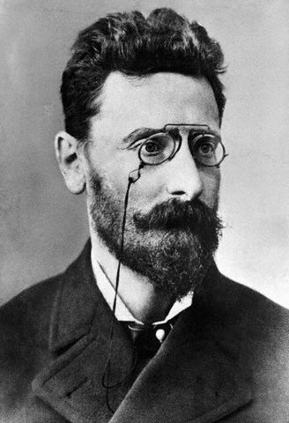
Écrivez court et vous serez lu
Écrivez clairement et vous serez compris
Écrivez imagé et vous resterez en mémoire
Joseph Pulitzer

Slide 102
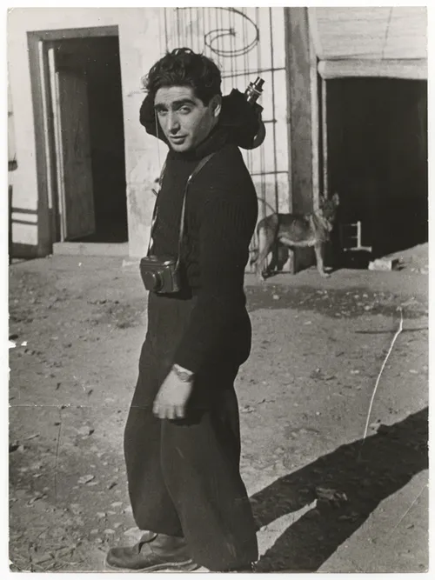
Le journaliste photographe
Robert Capa, photo reporter de guerre
Notes:
,Robert Capa, un photo reporter de guerre apporte une touche artistique à la profession en mettant en avant des images.
Il fonde en 1947, l’agence Magnum est créée et propose des images non pas seulement illustratrices mais avec une conscience journalistique qui montre les horreurs de la guerre. Et Capa mourra durant la guerre d’Indochine.

Slide 103

Les journalistes d’investigation : Les muckrakers
Une nouvelle « race » de journalistes - appelés muckrakers - a commencé à publier des articles, des romans et des exposés sur l'exploitation cachée de ses travailleurs aux États-Unis.
Notes:
Muckrakers a reçu son nom du président américain Theodore Roosevelt (1858–1919; servi en 1901–9), qui reconnaît le rôle important des écrivains dans la révélation de l'avidité et de l'exploitation industrielles.

Slide 104
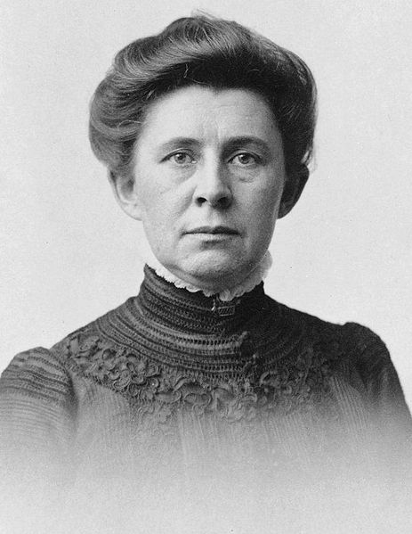
Ida M. Tarbell (1857-1944)
https://www.chicagotribune.com/news/ct-xpm-2008-04-05-0804040269-story.html
Ida Tarbell: The Muckraker that Challenged Rockefeller.
https://www.eriehistory.org/blog/ida-tarbell-the-muckraker-that-challenged-rockefeller
Notes:
Tarbell a atteint le sommet de sa renommée lorsqu'elle a publié les résultats de son enquête sur la Standard Oil Company dans dix-neuf articles distincts de 1902 à 1904.
Tarbell a été la première personne à rassembler des preuves tangibles qui révélaient sa cupidité et sa corruption. En 1911, le gouvernement a forcé Standard Oil à se diviser en trente-quatre petites entreprises, chacune avec son propre conseil d'administration.

Slide 105
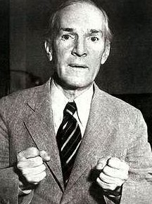
Upton Sinclair (1878-1968)
The jungle
Notes:
En 1905, il accède à la célébrité avec son roman La Jungle, qui décrit les désillusions et la descente aux enfers d'une famille de migrants lituaniens travaillant dans les abattoirs de Chicago. La réaction du public aux pratiques dénoncées dans le roman conduit la même année au Federal Meat Inspection Act (en). Upton Sinclair fait aussi partie des journalistes et écrivains engagés dans la dénonciation des inégalités en Amérique du début du xxe siècle, qualifiés de muckrakers (« éboueurs »note 1), par Théodore Roosevelt.
Le livre a été initialement publié, un chapitre à la fois, dans le journal Appel à la raison. Sinclair a essayé de faire publier le livre, mais aucun éditeur ne l'a touché en raison de son contenu détaillé et sanglant. Sinclair a financé la première édition de La Jungle lui-même et a vendu douze mille commandes. En 1906, Doubleday, Page & Company accepta de publier le livre, mais il s'agissait d'une version censurée et édulcorée.
Le livre a eu un impact majeur sur l'industrie alimentaire. En conséquence directe du travail de Sinclair, la Pure Food and Drug Act a été adoptée en 1906. Cette loi exigeait que certains médicaments portent des étiquettes d'avertissement et établissait la Food and Drug Administration, qui testait tous les aliments et médicaments destinés à la consommation humaine. Cette même année, le Loi sur l'inspection des viandes a été réussi. Tous les animaux mis sur le marché devaient être inspectés par la Food and Drug Administration avant l'abattage et à nouveau après l'abattage. Les malades ne deviendraient pas de la nourriture. Les abattoirs et les usines de transformation devaient respecter des normes de propreté, qui seraient appliquées par une inspection régulière des installations par des agents certifiés.

Slide 106
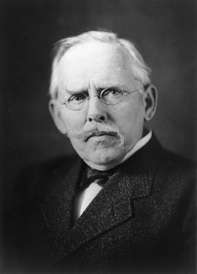
Jacob Riis (1849-1914)
Photographe et journaliste.
Pionnier du photojournalisme
https://mymodernmet.com/fr/jacob-riis-comment-vit-lautre-moitie-new-york/
Notes:
auteur en 1890 de How the Other Half Lives (« Comment vit l'autre moitié »), témoignage-choc, sous forme de photojournalisme, sur les conditions de vie terribles d'une importante partie des new-yorkais.
Il arrive à NY à l’âge de 21 A, il commence à prendre des photos (grace au flash) souvent la nuit et compile ses photos dans un livre. Il allie le texte et l’image : des photos avec des descriptions et cela provoque un changement social.
C’est un livre considéré comme un vecteur de la réforme sociale.
Il a travaillé auprès de Roosevelt pour enquêter auprès de la police, sur les prolbèmes liés à l’eau, les problémes d’eau potables et d’égouts… Bref, ses articles ont poussé la ville de NY à améliorer ses habitations, son système d’eau. Ce qui donna naissance notamment en 1887, au « Small Park Act » c’est-à-dire la création de parcs dans les quartiers surpeuplés de NY : https://www.nycgovparks.org/about/history/timeline/park-planning-for-greater-ny

Slide 107
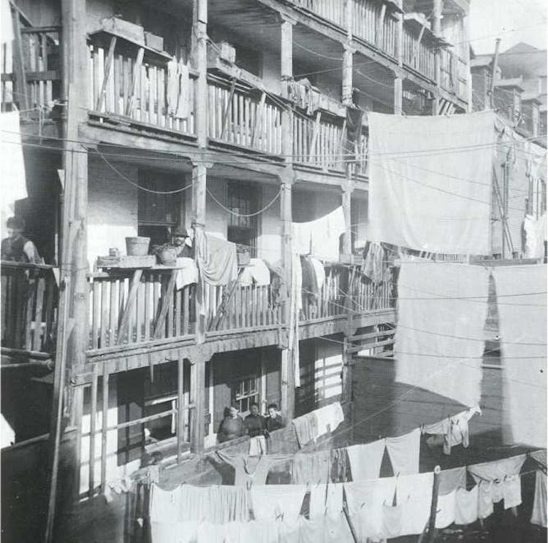
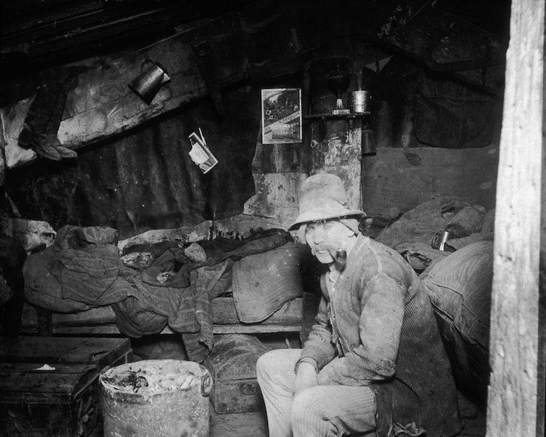

Slide 109
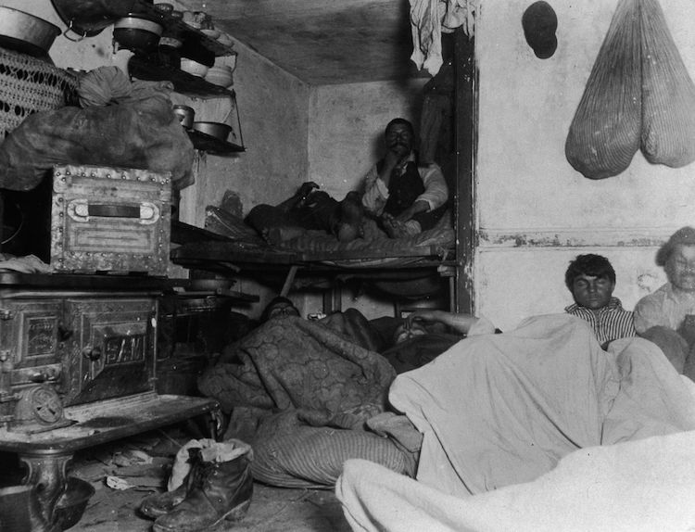

Slide 110
ALLIAGE DU TEXTE ET DE L’IMAGE
Production de sens
On part de l'image et on crée un texte
Le choix du mot, son alliance à la photo, la construction d’un graphisme, l’équilibre de l’information et de l’accroche…

Slide 111
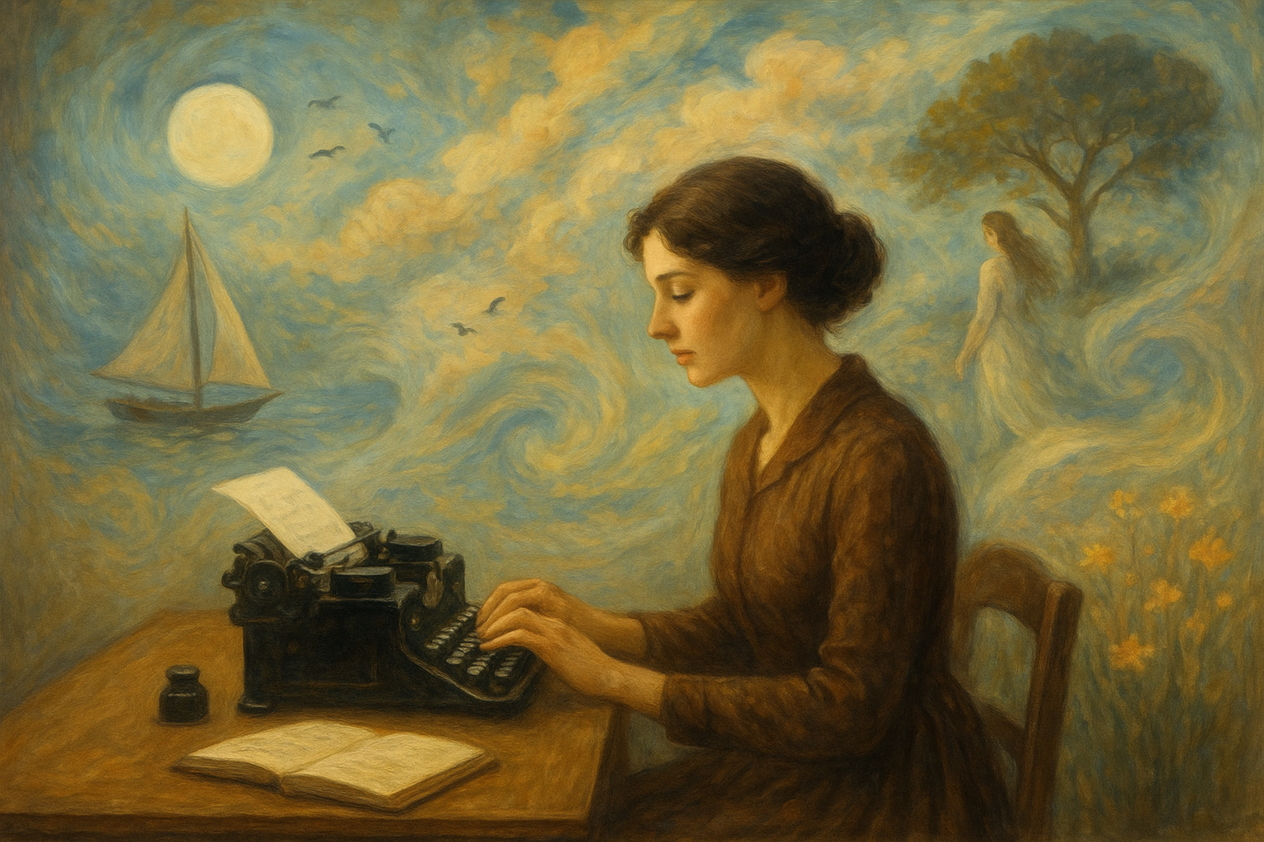

Slide 112
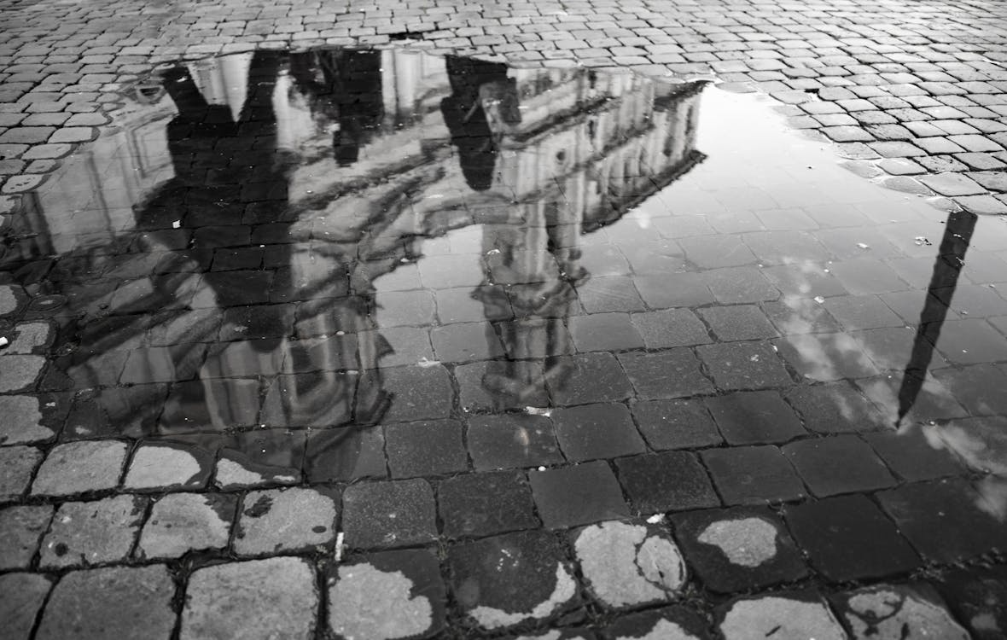

Slide 113


Slide 114
Exercice : à partir d'une photo (vous avez le choix entre 3), lui donner un titre, une accroche
Un texte qui décrit ce que vous voyez, ce que vous ressentez. Racontez-la, en donnant un maximum de détails sur ce que vous voyez, ou en imaginant le contexte. Vous pouvez même aller plus loin et raconter toute une histoire à partir de cette image. Laissez toutes vos idées venir et lâchez-prise.
On part du couple stylo/papier ou directement dans le site
  Category : Texte-Image
  Nom de la photo : dans la médiathèque (l'insérer dans image à la une)
  Environ 900 mots mais ce n'est pas limitatif.
  Pas de photo dans le corps du texte.

Slide 115
S06 -
Dernier cours – 12 novembre 2025

Slide 116
Exercice
Dès le début, pensez à la fin
Une phrase de début
Une phrase de fin

Slide 117
Exercice
Contraintes / Règles
Votre texte débutera par :
  « Je leur avais bien dit que… »
Vous terminerez avec :
  « … C’est fini. »
Nbre de mots : entre 300 et 500 mots
Photo : 1280x850px
Nom du fichier : der-prenom-nom.jpg ou der-prenom-nom.png
Taille : inférieur à 1Mo
Délai : 15 janvier 2026 – 20h00
M’envoyer un email avant cette date avec comme objet : [L3-Angers] EPLM – Validation

